Slide 1

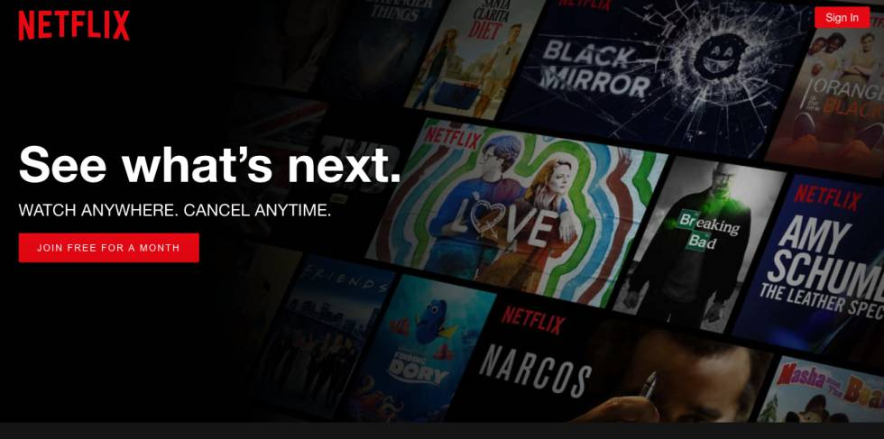
1

Slide 2
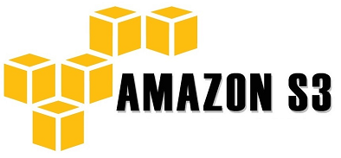
Netflix est une entreprise américaine proposant des films et séries télévisées en flux continu
Amazon S3 (Amazon Simple Storage Service)
2

Slide 3
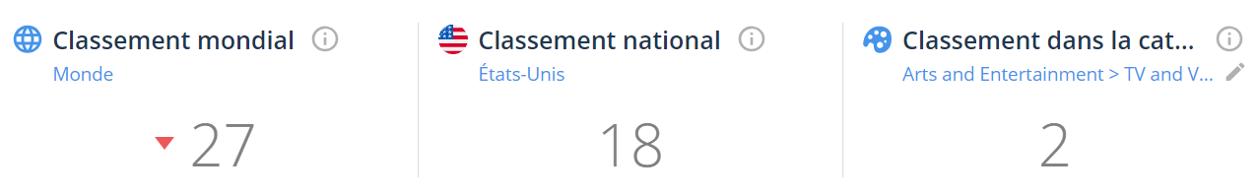
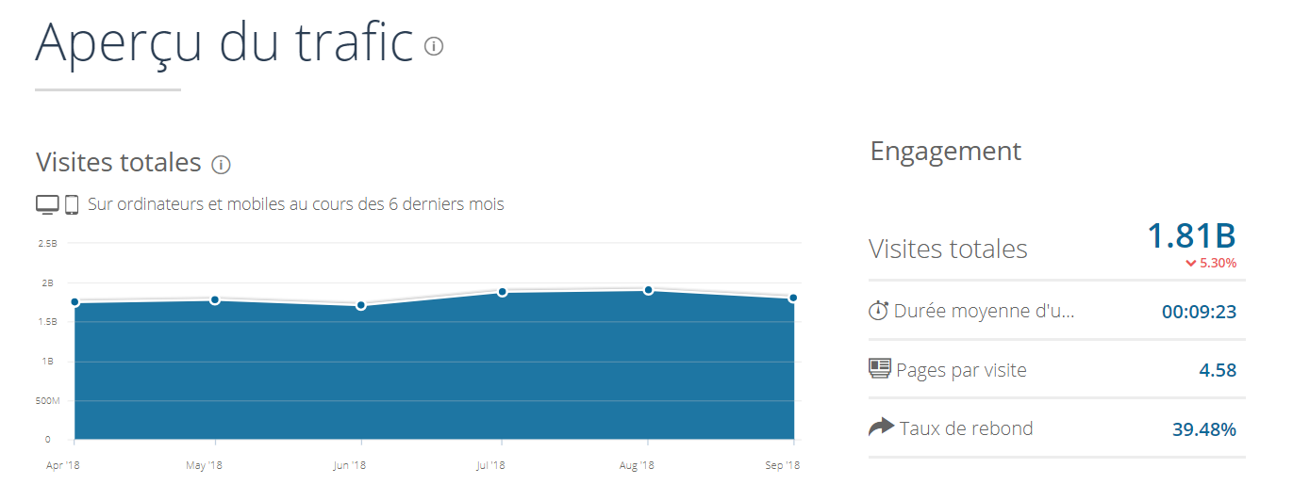
Stats
3

Slide 4
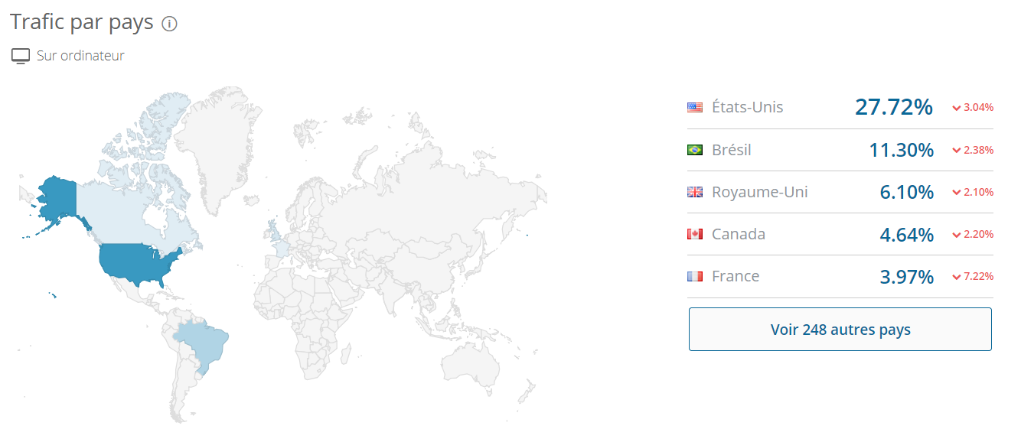
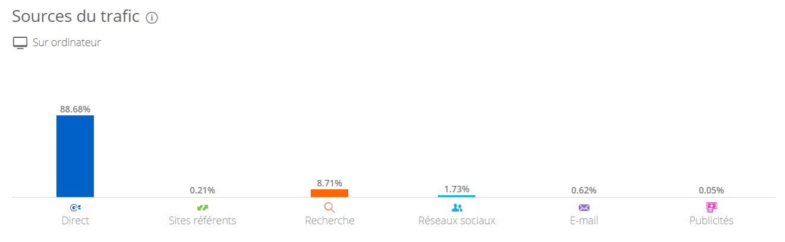
4

Slide 5
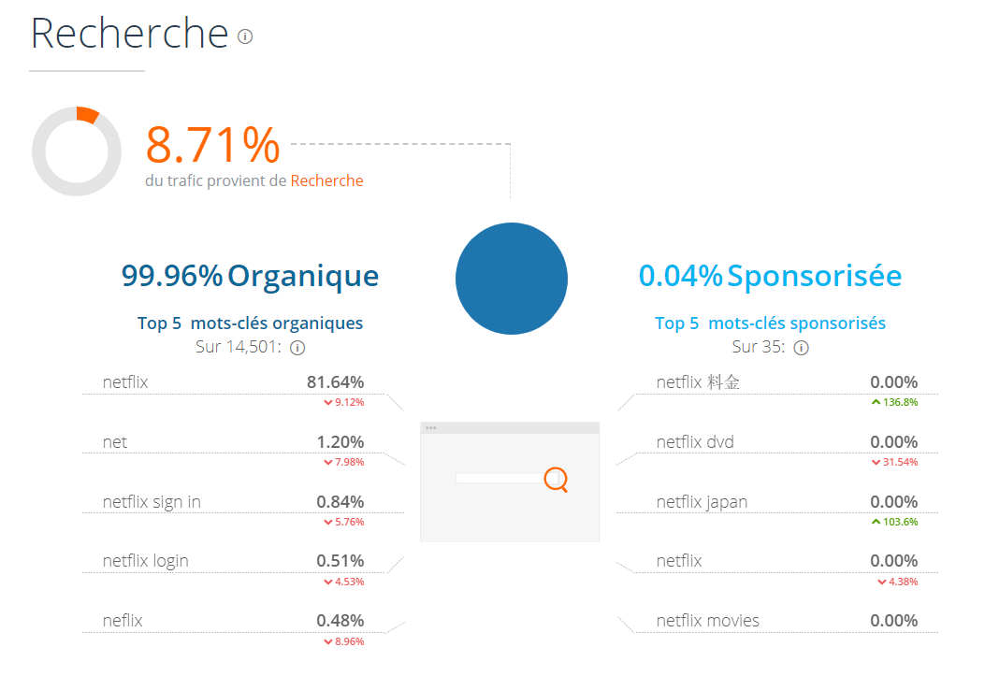

Slide 6
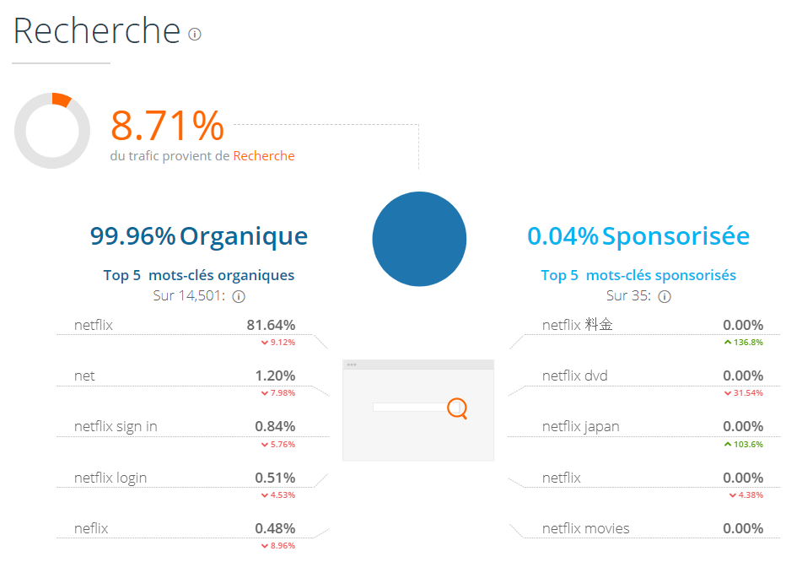
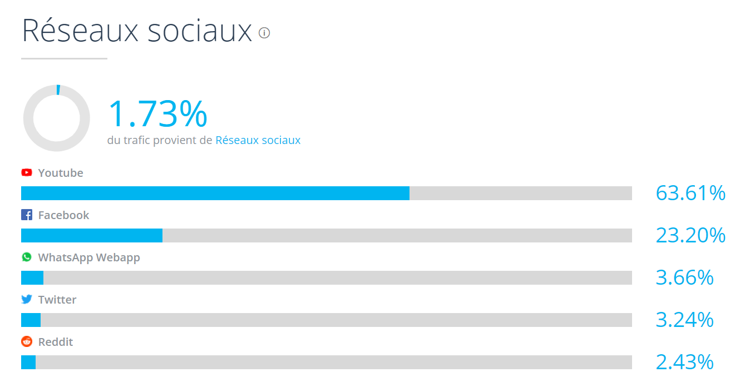
5

Slide 7
Sources
https://www.netflix.com/
https://www.similarweb.com/fr
https://o7planning.org/fr/11717/introduction-de-netflix-et-ses-technologies-des-clouds
6

